Slide 1
Mavzu: Issiqlik izolatsiyasi. Quvurlar uchun issiqlik izolatsiyasini tanlash
1.Issiqlik izolatsiyasi haqida ma’lumot
2.Issiqlik izolatsiyasida ishlatiladigan materiallar
3.Quvurlarni issiqlik izolatsiya qilish jarayonlari

Slide 2
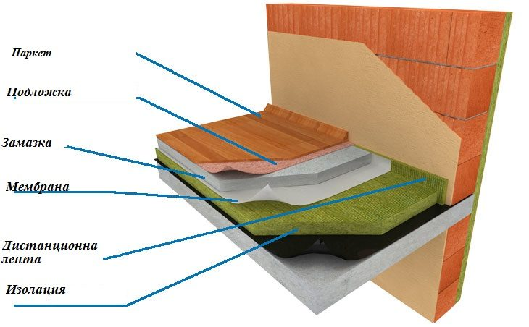
Issiqlik izolyatsiyasi - bu energiyani tejash, yashash muhitini yaxshilash va funktsiyalarini yaxshilashning muhim jihati. Binolarning energiya iste'moli, odatda, odamlarning 30-40 foizini tashkil qiladi va uning asosiy qismi isitish va konditsionerlik uchun sarflanadi. Shuning uchun energiya tejashni qurish katta ahamiyatga ega.

Slide 3
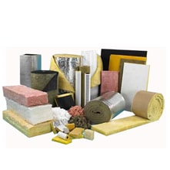
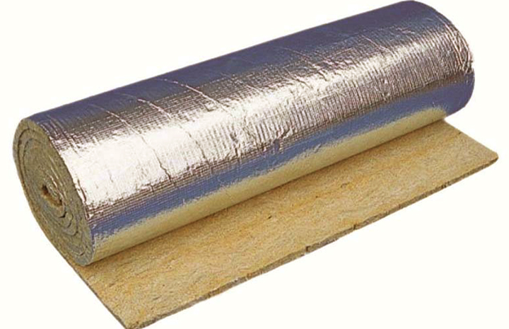
Hozirgi vaqtda global issiqlik izolyatsiya materiallari yuqori samaradorlik, energiyani tejash, yupqa qatlam, issiqlik izolyatsiyasi va suv o'tkazmaydigan tashqi muhofazani birlashtirish yo'lida rivojlanmoqda. Yangi issiqlik izolyatsion materiallarni ishlab chiqishda va tizimli issiqlik izolyatsiyasi va energiyani tejaydigan texnologiyalarga muvofiq, issiqlik izolatsiyasidan maqsadli foydalanishga ko'proq e'tibor qaratiladi. Izolyatsiya materiallari standart talablarga muvofiq ishlab chiqilgan va qurilgan va izolyatsiya samaradorligini oshirishga va xarajatlarni kamaytirishga intiladi. Yupqa qatlamli issiqlik izolyatsion qoplamalar bo'yicha tadqiqotlar uyda va chet elda boshlangan.

Slide 4
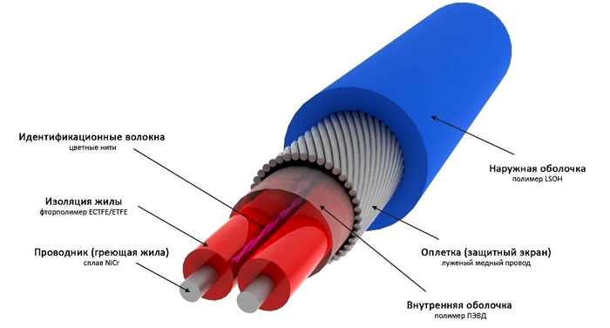
Quvurning issiqlik izolatsiyasi haqida
Foydalanish uchun eng yuqori sifatli va bardoshli issiqlik izolyatorlari va sanoat tizimlari kauchuk yoki mineral jundan qilingan. Isitish quvurlarini issiqlik izolatsiyasi uchun eng ko'p talab qilinadigan brendlar - Paroc, Isover, Rockwool, Linerock va boshqalar Bu ishlab chiqaruvchilar yuqori sifatli va bardoshli mahsulotlar ishlab chiqaradilar.

Slide 5

Qozonxonadan oxirgi radiatorlar uchun qozonxonadan issiqlik quvurlarini termal izolatsiya qilmaslikda, issiqlik oqishi taxminan 4-15% ni tashkil qiladi. Resurslardan oqilona foydalanish uchun - issiqlikning yo'qolishini bartaraf etish uchun, shuningdek, quvurlar sirtini tashqi ta'sirlardan himoya qilish, issiqlik izolyatsiyasidan foydalanish talab qilinadi. Ayniqsa, odam bo'lmagan xonalarda joylashgan xonadan tashqarida, shuningdek devorlarga o'rnatilgan quvurlar uchun tegishli

Slide 6
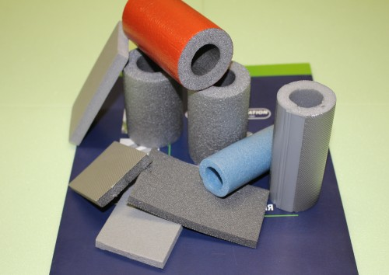
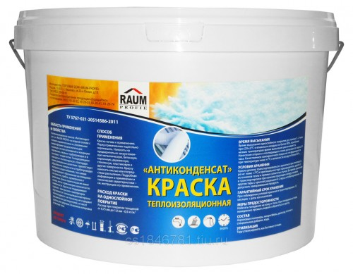
Issiqlik izolatsiyasi bo'yog’i
Bu suvli yoki akril asosida amalga oshiriladi, u perlit, ko'pik shisha, fiberglas va sopol mikrograflar shaklida plomba turli xil ichiga oladi. bir necha millimetr bo'yoq qatlami muvaffaqiyatli an'anaviy izolyatsiya o'rniga o'tadi. bo'yoq foydalanish uchun qulay bir qalin pastasi, bir qalin qatlami bilan yolg'on bilan mustahkamlik o'xshaydi. Plus, warmlook, u teng bo'rttirma va borish joylarda, shu jumladan, butun sirtini o'z ichiga oladi, deb bo'yalgan mahsulot uchun himoya vazifalarni amalga oshiradi.

Slide 7

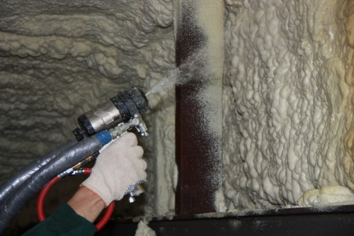
Ko'pikli polietilen ko'pik
Bu texnologik kesilgan bilan loviya va tasdiqlangan shakldagi ikki metrli quvurlar shaklida amalga oshiriladi. quvurlar uchun energyflex issiqlik izolyatsiya 6-20 mm va qalinligi bir quvur va Rolls hisoblanadi. Bu moddiy atmosfera va kimyoviy axborot vositalarining ta'siri chidamli namlik va eskirish qarshilik (25 yil issiqlik izolyatsiya xizmat muddati), non-yonuvchi, bilan ifodalanadi, harorat tomchi - -60 dan 110 ° S folga himoya qatlamiga va boshqa materiallar bilan quvurlar uchun ko'pik izolyatsiya qilingan joylashgan.

Slide 8

Foydalanilgan adabiyotlar:
Ziyonet uz
Lex.uz
Kutubxuna taqi

Slide 9


